Slide 1
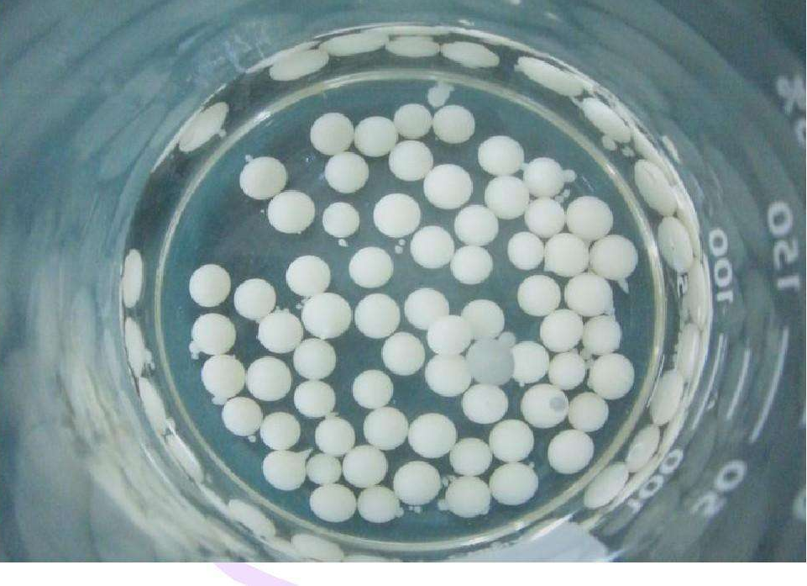
课题3 酵母细胞的固定化

Slide 2
1.直接使用酶制剂
（1）优点
催化效率高、低耗能、低污染，大规模地应用于食品、化工等各个领域。
（2）缺点
①天然酶通常对强酸、强碱、高温和有机溶剂等条件非常敏感，容易失活。
②酶很难回收，不能再次利用，提高了生产成本。
③反应后，酶会混在产物中，影响产品质量，难以在工业生产中广泛应用
（3）解决方案
固定化酶技术

Slide 3
2. 固定化酶
将酶固定在一定空间内的技术，如固定在不溶于水的载体上。
（1）含义：
（2）实例：
利用固定化酶技术生产“高果糖浆”。
Notes:
将葡萄糖溶液从反应柱上端注入，使葡萄糖溶液流过反应柱，与葡萄糖异构酶接触，转化为果糖，从反应柱下端流出。

Slide 4
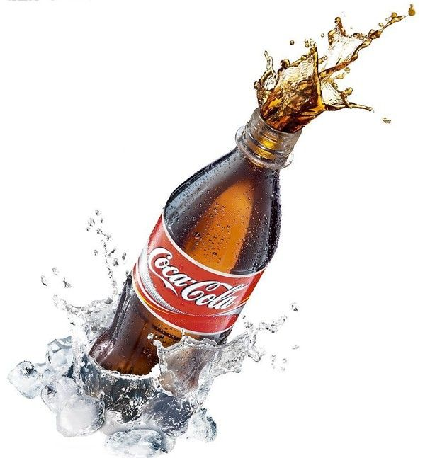
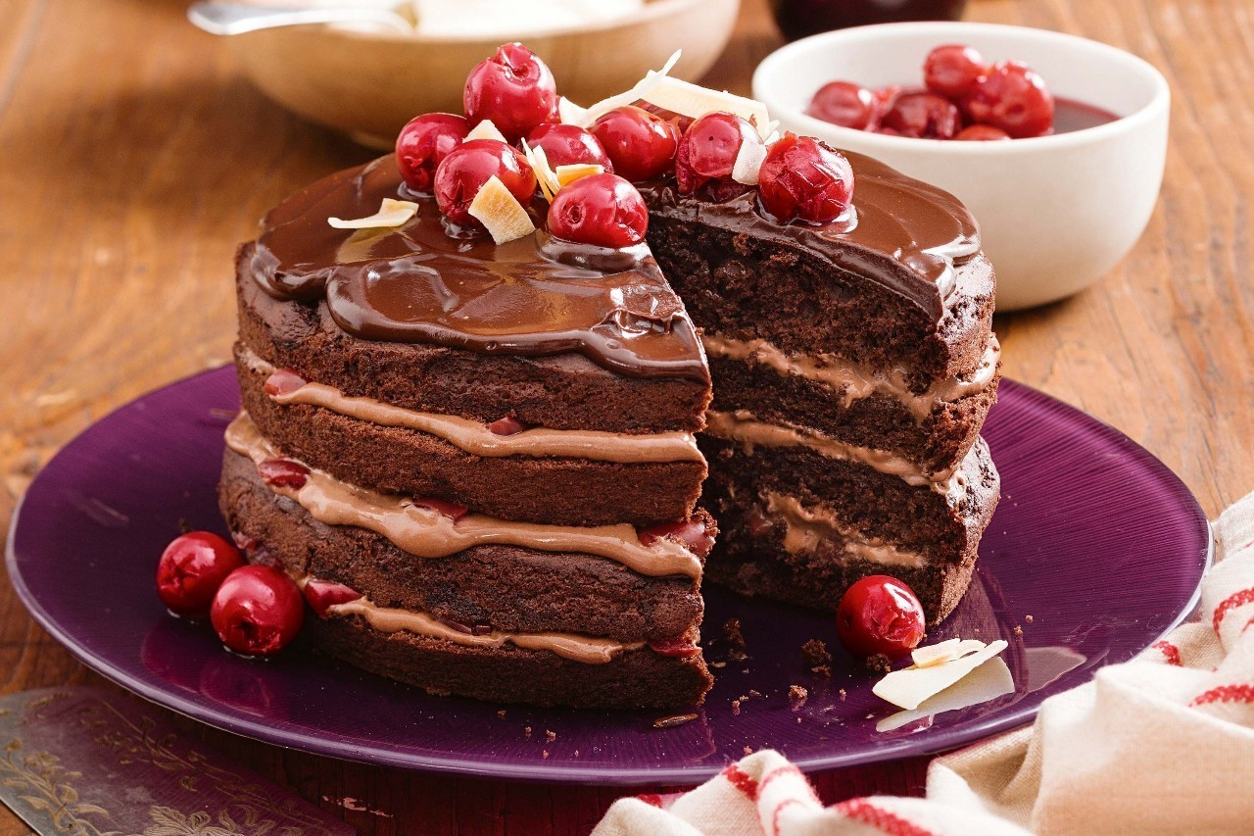

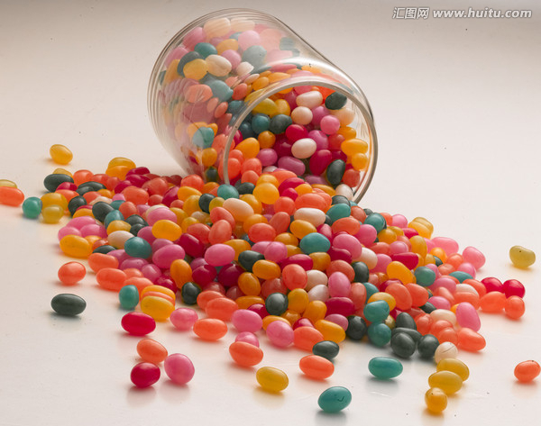
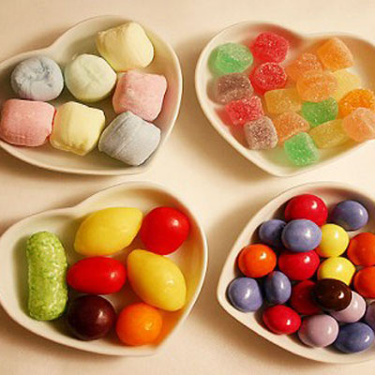
含有高果糖浆这种甜味剂！
Notes:
高果糖浆是指果糖含量为42%左右的糖浆。

Slide 5
2. 固定化酶
将酶固定在一定空间内的技术，如固定在不溶于水的载体上。
（1）含义：
（2）实例：
利用固定化酶技术生产“高果糖浆”。
高果糖浆是指果糖含量为42%左右的糖浆。
葡萄糖异构酶
葡萄糖
果糖
作为蔗糖的替代品，
不会诱发肥胖、糖尿病、龋齿和心血管病，对人类健康更有益。
Notes:
将葡萄糖溶液从反应柱上端注入，使葡萄糖溶液流过反应柱，与葡萄糖异构酶接触，转化为果糖，从反应柱下端流出。

Slide 6
2. 固定化酶
将酶固定在一定空间内的技术，如固定在不溶于水的载体上。
（1）含义：
葡萄糖
（2）实例：
利用固定化酶技术生产“高果糖浆”。
反应柱
将固定好的酶颗粒装到一个反应柱内，柱子底端装上分布着许多小孔的筛板。酶颗粒无法通过筛板上的小孔，而反应溶液却可以自由出入。
固定化酶
特点：
反应柱连续
使用半年，大大
降低生产成本。
分布着小
孔的筛板
果糖
Notes:
将葡萄糖溶液从反应柱上端注入，使葡萄糖溶液流过反应柱，与葡萄糖异构酶接触，转化为果糖，从反应柱下端流出。

Slide 7
2. 固定化酶
（3）优点：
酶既能与反应物接触，又能与产物分离，同时，固定在载体上的酶还可以被反复利用。
（4）缺点：
一种酶只能催化一种化学反应，而在实际生产中，很多产物的形成是通过一系列的酶促反应才能得到。
（5）解决方案：
固定化细胞技术
Notes:
所需条件：适宜的温度，PH值

Slide 8
3. 固定化细胞
（1）含义：
将细胞固定在一定空间内的技术。
（2）优点：
成本低、操作容易、对酶活性的影响更小、可以催化一系列的反应、容易回收。
（3）缺点：
固定后的细胞与反应物不容易接近，可能导致反应效果下降，由于大分子物质难以自由通过细胞膜，因此固定化细胞的应用也受到限制。
Notes:
所需条件：适宜的温度，PH值，
营养物质

Slide 9
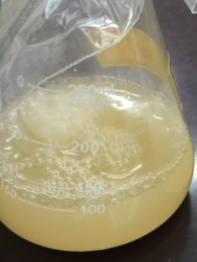
一系列酶
葡萄糖
酒精+二氧化碳
酵母菌
？
主要应用在一些需要活体细胞进行持续性处理的生产过程，大多与微生物有着密切关系，如酒精生产、污水处理等。

Slide 10
二、固定化细胞技术
1. 固定化酶或固定化细胞：
指利用物理或化学方法将酶或细胞固定在一定空间内的技术。
2. 方法：
①化学结合法
②物理吸附法
③包埋法

Slide 11
将酶或细胞固定化的方法
将酶（或细胞）相互结合，或将其结合到载体上。
化学结合法
将酶（或细胞）吸附在载体表面上
②物理吸附法
Notes:
使酶分子或细胞吸附在活性碳，硅藻土，多孔玻璃等载体上。

Slide 12
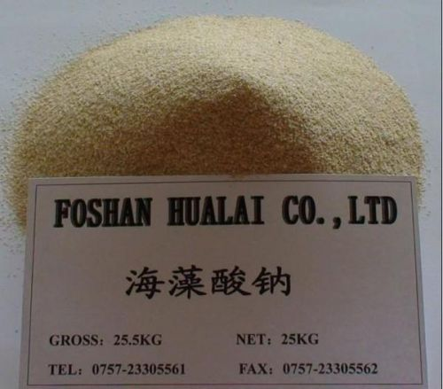
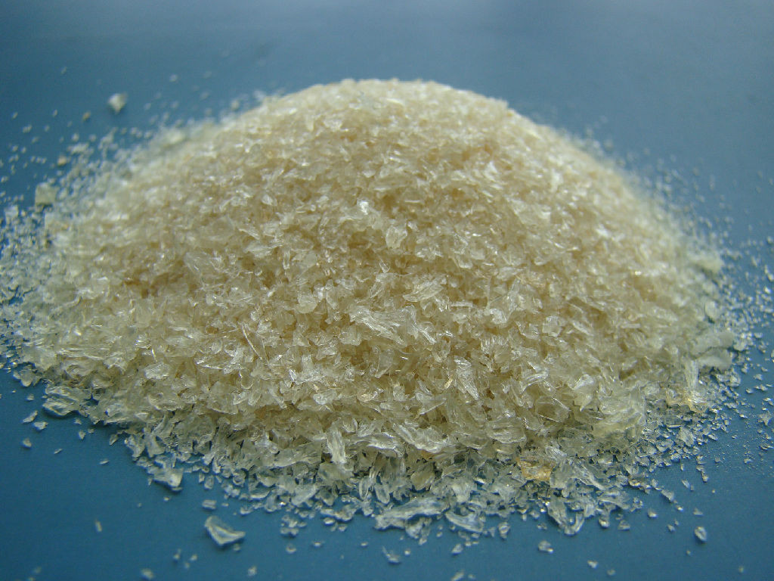
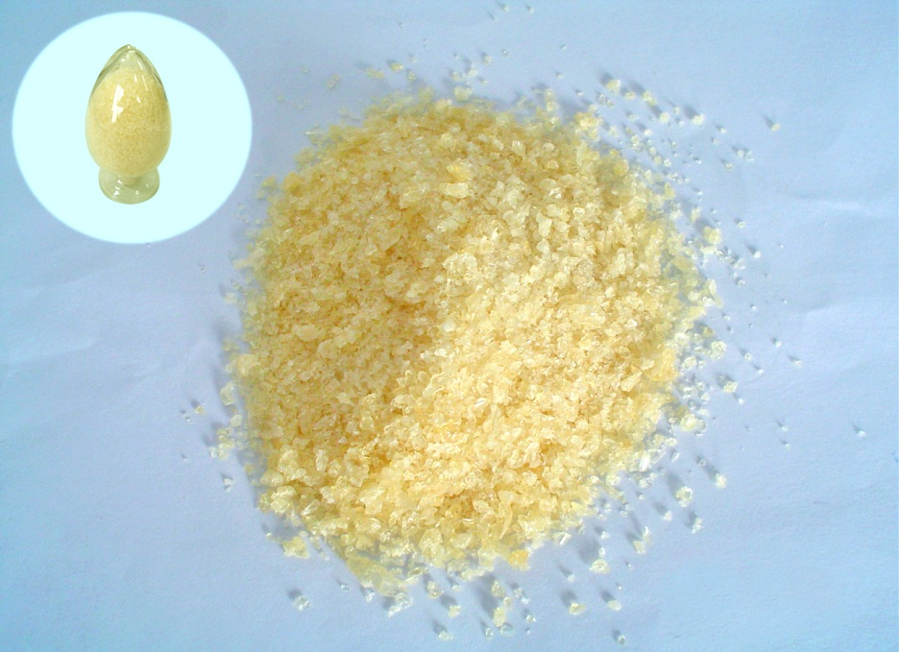
将酶或细胞固定化的方法
将酶（或细胞）包埋在细微网格里
常用包埋载体有：明胶、琼脂糖、海藻酸钠、醋酸纤维素和聚丙烯酰胺等。
③包埋法
明胶
聚丙烯酰胺

Slide 13
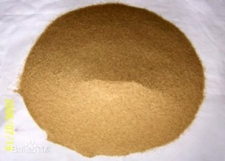
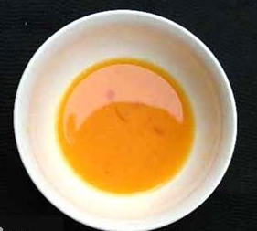
海藻酸钠：
一种天然多糖，是由海带中提取的天然多糖碳水化合物，可作为食用的食品添加剂，也可作为支架材料用于医学用途，其温和的溶胶凝胶过程、良好的生物相容性使其适于作为释放或包埋药物。

Slide 14
【比较】酶和细胞的固定方法和特点
固定对象 | 酶 | 细胞
适宜固定法
特点
化学结合法
物理吸附法
包埋法
酶分子很小，
容易从包埋材料中漏出。
细胞体积大，
难以被吸附或结合。

Slide 15
思考：
1．从操作角度来考虑，你认为固定化酶技术与固定化细胞技术哪一种方法更容易？哪一种方法对酶活性的影响更小？
2．固定化细胞固定的是一种酶还是一系列酶？
3．如果想将微生物的发酵过程变成连续的酶反应，应该选择哪种方法？
4．如果反应物是大分子物质，又应该选择哪种方法？
固定化细胞
固定化细胞
是一系列酶
固定化细胞技术
固定化酶技术
大分子物质难以自由通过细胞膜，因此固定化细胞技术一般作用于小分子物质。

Slide 16


